Slide 1


感恩遇见，相互成就，本课件资料仅供您个人参考、教学使用，严禁自行在网络传播，违者依知识产权法追究法律责任。
更多教学资源请关注
公众号：溯恩英语
知识产权声明

Slide 2


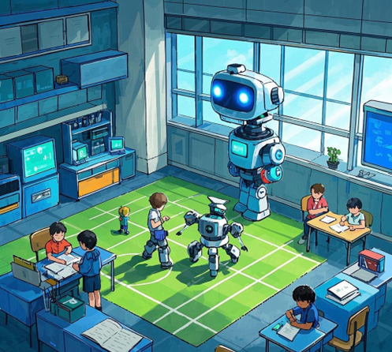
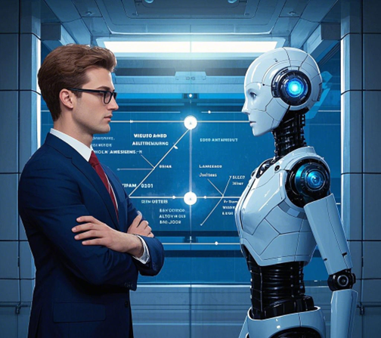

2025应用文二轮复习
热点应用文：AI类话题
关注话题词汇和思维

Slide 3

AI类应用文
南京市高二英语期中考试应用文写作 | 假设你是李华，上周外教老师组织了一次用AI创作诗歌的活动。 给美国笔友Simon写一封邮件分享你的创作经历，内容包括： •1. 概述诗歌内容； •2. 表达你的感想。 | 邮件，AI+诗歌
湖南师大附中2024-2025学年度高二考试 | 假定你是李华，最近收到好友 Jason 的来信，信中说他因为使用 AI 完成作业而受到老师批评。请你写一封回信，内容包括：(1) 对使用 AI 完成作业的看法；(2) 你的建议。 | 通知，传统美食+劳动教育
考2024年1月江苏苏州市高二联考 | 随着全球数字化，人工智能产品已悄然融入我们的生活。假如你是李华，近期你班英语课前一分钟汇报的主题是“AI与我们”，请你写一篇汇报稿，主要内容包括：1. 简要介绍AI（应用、影响等）；2. 你认为未来人们该如何与AI共存。 | 演讲稿，AI+生活
202503 育新高二模拟 | 假定你是李华，你校正在考虑增设 AI 通识课程。请你给校长写一封英文邮件，内容包括：1.你对增设该课程的看法如重要性、必要性等；2.你对课程内容和教学方式的建议；3.表达你对学校开展此类课程的期待。 | 邮件，AI+课程
学生问题1:和AI相关的词汇匮乏，或低端，不够地道

Slide 4
AI类应用文
20240320天域全国名校协作体 | 你是李华，最近收到好友Ben来信，信中说他因为使用人工智能完成作业而收到老师批评。请你写一封回信，内容包括：1.对使用人工智能完成作业的看法；2.你的建议。 | 邮件，AI+诗歌
202305 石家庄三模 | 假定你是李华，英语课上，老师要求就应用人工智能(artificial intelligence)的利弊进行讨论，请你代表小组写一篇发言稿，说明讨论的结果。注意: (1)写作词数应为80左右; (2)可以适当添加细节，以使行文连贯。 | 发言稿，AI+开放话题
202305湖北省圆创联考高三联合测评 | 假定你是李华，上周你班举行了一场主题为“人工智能 (AI)与英语学习"的讨论，请为校英文报写一篇报道，内容包括:1.讨论目的；2.讨论内容；3.你的收获。 | 报道AI+英语学习
240322浙江省高二四校联考 | -建议信-用AI做翻译作业假定你是李华，你的英国笔友Peter上周因为使用 AI完成翻译作业而被中文老师批评，心情非常低落。请你写封邮件，内容包括: 1.表示安慰; 2.使用“AI辅助学的建议; 3.表达祝愿。参考词汇:AI-assisted learning | 邮件，AI+作业
学生问题2:相关阐述空洞，肤浅，甚至无话可说

Slide 5
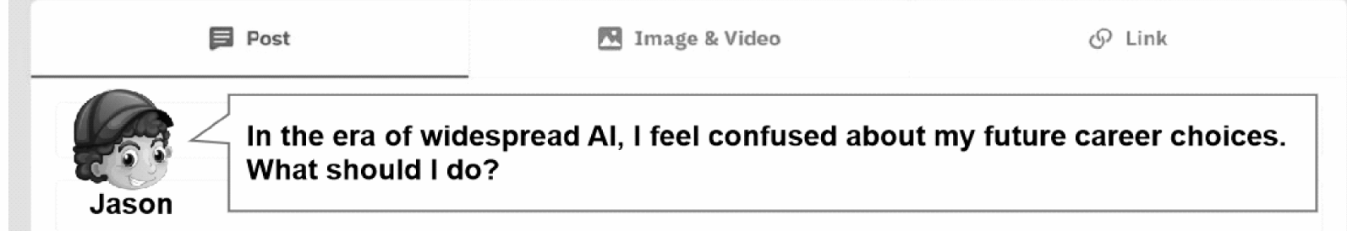

2024--2025AI类应用文梳理
2025届广州市高三12月24日调研考 | 假定你是李华，外教Ryan 打算使用AI 技术辅助英语作文批改，并向同学们征询意见。请你给外教写一封邮件，内容包括：1. 你的看法；2. 你的建议 | 邮件，AI+改作业
金丽衢十二校 2024 学年高三第二次联考英语试题 | 假如你是李华，你们学校的校报英语论坛（English Forum）正在组织一次讨论活动。主题是“AI And Our Study”。请你写一篇英语文章投稿。 内容包括：1. AI用于学习的现状； 2. 你的看法或建议。 | 投稿，AI+学习
202503山东济宁高三统测 | 假定你是李华,你在Global Forum上看到了Jason的求助帖。请给他回帖,内容如下: (1) 你的看法; (2) 你的建议 | 帖子，AI+职业
202503厦门二检 | 假定你是国际学校学生李华，校英文报正在组织“AI赋能高中体育选修课”创意提案征集活动。请以此为主题写一篇短文投稿。内容包括: (1)你的提案及理由; (2)预期效果。 | 投稿，AI+体育
学生问题3:文章内容松散，逻辑性不强，没有深度，交际功能弱

Slide 6
学生问题1:和AI相关的词汇匮乏，或低端，不够地道
词汇突破：描述 AI 特点特征的常用词汇及习语
形容词（Adjectives）
Intelligent - 智能的
Efficient - 高效的
Adaptive - 自适应的
Revolutionary - 革命性的
Controversial - 有争议的
Automated - 自动化的
User-friendly - 用户友好的
Ethical - 合乎伦理的
Dual-edged - 双刃剑的
Innovative - 创新的
名词（Nouns）
Intelligence（智能）
Efficiency（效率）
Accuracy（准确性）
Learning ability（学习能力）
Adaptability（适应性）
Data Analysis - 数据分析
Neural Network - 神经网络
Ethics - 伦理
Innovation - 创新

Slide 7
词汇突破：描述 AI 特点特征的常用词汇及习语
副词（Adverbs）
Efficiently - 高效地
Accurately - 精准地
Ethically - 合乎伦理地
Gradually - 逐步地
Significantly - 显著地
Rapidly（迅速地）
Independently（独立地）
动词
Optimize - 优化
Automate - 使自动化
Analyze - 分析
Predict - 预测
Enhance - 增强
Revolutionize - 彻底改变
Ethically regulate - 伦理监管
Collaborate - 协作
Simulate - 模拟
Personalize - 个性化

Slide 8

学生问题2:相关阐述空洞，肤浅，甚至无话可说
学生问题3:文章内容松散，逻辑性不强，没有深度，交际功能弱
思维突破1：
类比思维
定义：根据两个或两类对象部分属性相同，从而推出它们的其他属性也相同的推理。
回复 Jason 关于 AI 写作业的信件:Using AI to do homework is similar to cheating with a calculator in math exams. It might get you the answer, but you’ll never learn the problem - solving process.
论坛“AI And Our Study”：AI in student sports is like a doctor checking patients: it tracks things like heart rate and how they move. Then it spots problems in their training, just like a doctor reads medical records. Finally, it makes personalized workout plans to help them get fitter and perform better.
课前汇报（AI 与人类共存: AI is a versatile tool, much like a Swiss Army knife. It can handle many tasks, but you still need a human hand to decide when and how to use it
通过类比，能让读者更易理解 AI 的作用机制。

Slide 9
学生问题2:相关阐述空洞，肤浅，甚至无话可说
学生问题3:文章内容松散，逻辑性不强，没有深度，交际功能弱
思维突破2：
发散思维
定义：以一个问题为中心，沿着不同方向、不同角度，向外扩散，寻求多种答案的思维方式。
创意提案（AI 赋能高中体育选修课）:AI can revolutionize PE classes by offering VR snowboarding experiences, real - time motion correction, and personalized fitness plans tailored to each student’s strengths and weaknesses.
给校长的 AI 课程建议信：The AI course could include hands - on coding projects, ethical debates about AI bias, and partnerships with tech companies for real - world exposure.
从多个维度提出创意，丰富提案内容。

Slide 10
学生问题2:相关阐述空洞，肤浅，甚至无话可说
学生问题3:文章内容松散，逻辑性不强，没有深度，交际功能弱
思维突破3：
逆向思维
定义：对司空见惯的似乎已成定论的事物或观点反过来思考的一种思维方式
回复 Jason 的求助帖（对 AI 时代的职业选择感到困惑）：Instead of worrying about AI taking over jobs, focus on developing skills that complement AI, such as creativity and emotional intelligence.
AI may lead to the loss of some jobs. For example, jobs involving mechanical labor may be replaced. However, the rise of AI, such as in virtual reality and intelligent logistics, will also give birth to a number of new jobs.
给校长的 AI 课程建议信：The AI curriculum should not only teach technical skills but also emphasize ethical use and human judgment to prevent over - reliance.
通过逆向思维，使文章观点更具创新性和独特性

Slide 11
学生问题2:相关阐述空洞，肤浅，甚至无话可说
学生问题3:文章内容松散，逻辑性不强，没有深度，交际功能弱
思维突破4：
批判性思维
定义：通过质疑、验证、推理、评估等一系列严谨的思考过程，洞察事物的本质、发现其中的逻辑漏洞、权衡各种观点的合理性与局限性，从而形成自己独立且客观的见解。
回复 Jason/Ben 关于用 AI 写作业的信件：While AI can quickly correct grammar mistakes, it may overlook the deeper meaning or unique style of a student‘s writing.
英语论坛投稿（AI 与学习）：AI is a powerful tool, but it should never replace human teachers' role in fostering critical thinking.
回复 Jason/Ben 关于用 AI 写作业的信件：Using AI to finish homework might save time, but it robs you of the chance to truly understand the material.
创意提案（AI 赋能体育选修课）：While AI can enhance training accuracy, it's important to preserve the human interaction in sports
通过批判性思维，使文章观点更具准确性和说服力

Slide 12
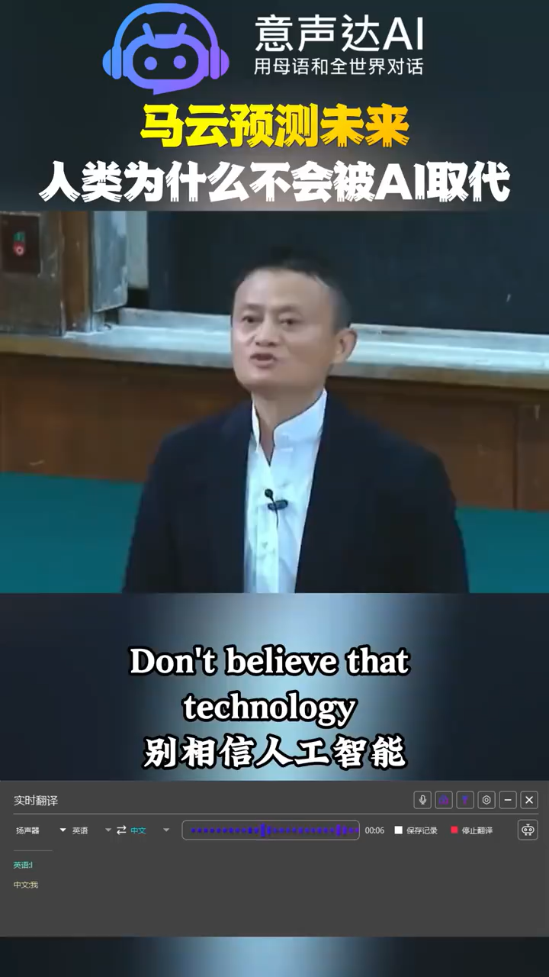
关注话题词汇和思维

Slide 13

实战：202503山东济宁高三统测
假定你是李华,你在Global Forum上看到了Jason的求助帖。请给他回帖,内容如下: (1) 你的看法; (2) 你的建议
关注话题词汇和思维

Slide 14
5步审题法
实战：202503山东济宁高三统测
假定你是李华,你在Global Forum上看到了Jason的求助帖。请给他回帖,内容如下:
(1) 你的看法;
(2) 你的建议
1 文体：回帖
2 时态：一般现在时
3 主题：对 AI 时代的职业选择感到困惑
4 要点分层：
P1：背景+观点总起
P2：具体看法
P3：建议
5 语气：平级，礼貌，真诚

Slide 15
(1) 你的看法
1. 发散性思维（Divergent Thinking）
AI will transform various industries.
制造业：Assembly line workers may be replaced by robots.
医疗：AI can assist doctors in diagnosing diseases.
教育：Virtual tutors could personalize learning.
（发散思维：从不同领域分析 AI 的影响）
2. 逆向思维（Reverse Thinking）
While some jobs disappear, new ones emerge.
AI developers, data analysts, and robot maintenance technicians will be in high demand.
Just like cars created jobs for mechanics, AI will need human experts to manage it.
（逆向思维：将 “威胁” 转化为 “机遇”）
3. 批判性思维（Critical Thinking）
AI brings both benefits and challenges.
好处：提高效率，减少重复性工作。
风险：过度依赖可能导致人类技能退化，例如翻译软件可能削弱语言学习能力。
（批判性思维：平衡利弊，提出警示）
4. 类比思维（Analogical Thinking）
AI is like a powerful tool, not a replacement.
A chef uses a knife to cook, but the creativity comes from the chef. Similarly, AI can assist lawyers in research, but human judgment decides the case.
（类比思维：用工具类比说明 AI 的辅助角色）

Slide 16
2 你的建议
学习AI基础知识（通过课程、在线资源；为未来职业打下基石）
Learn basic AI knowledge (Through courses and online resources; Lay the foundation for future careers.)
关注AI应用领域（如医疗、教育等；把握职业新方向）
Pay attention to AI application fields (Such as healthcare, education, etc.; Grasp new career directions.)
提前职业规划
探索兴趣爱好（参加社团、实践活动；找到职业热情所在）
Explore hobbies (Join clubs and practical activities; Find the passion for a career.)
实习与实践（假期找相关兼职；积累实际工作经验）
Internships and practices (Find relevant part - time jobs during holidays; Accumulate practical work experience.)

Slide 17
下水作文：
Hi Jason,
I can truly understand your anxiety regarding future career planning in this AI - driven era. It's as if you're driving on a road full of sudden twists and turns.
Surely, AI has made some jobs disappear. These are usually the jobs that are boring and always the same, like data entry clerks and some workers on the assembly line. However, a chef uses a knife to cook, but the creativity comes from the chef. Similarly, AI can assist lawyers in research, but human judgment decides the case. Therefore, we should bravely embrace the arrival of the AI era.
To cope with the challenges of the AI era, my advice is to enhance ourselves by actively exploring hobbies and engaging in internships and practices. On one hand, we should actively join various clubs and participate in practical activities to discover interests that can lead us to our ideal careers. On the other hand, we should make full use of holidays to find part - time jobs related to our interests and accumulate valuable practical work experience. In this way, we can better adapt to the ever - changing job market.

Slide 18
参考范文
Hi Jason,
I totally get your concerns about planning a future career in this Al-driven era. The fast-paced tech changes can make it tough to see a clear way ahead. Indeed, the swift pace of technological progress can sometimes seem overwhelming, but viewing Al as a helpful tool rather than a barrier is a truly wonderful way to approach it.
My advice starts by thinking about what you‘re good at, and what you’re passionate about. Personally, our deepest interests and enthusiasms form the cornerstone of a fulfilling career. Then ，look into how Al connects with those things. Luckily, there are lots of Al-powered platforms and online resources, which can give you personalized career advice based on your skills and dreams. Don't be afraid to try new things and stay open to opportunities. This way, you'll not only adapt but also thrive in this evolving world.
With Al on your side, you can create a unique and rewarding career path that fits you perfectly.

Slide 19
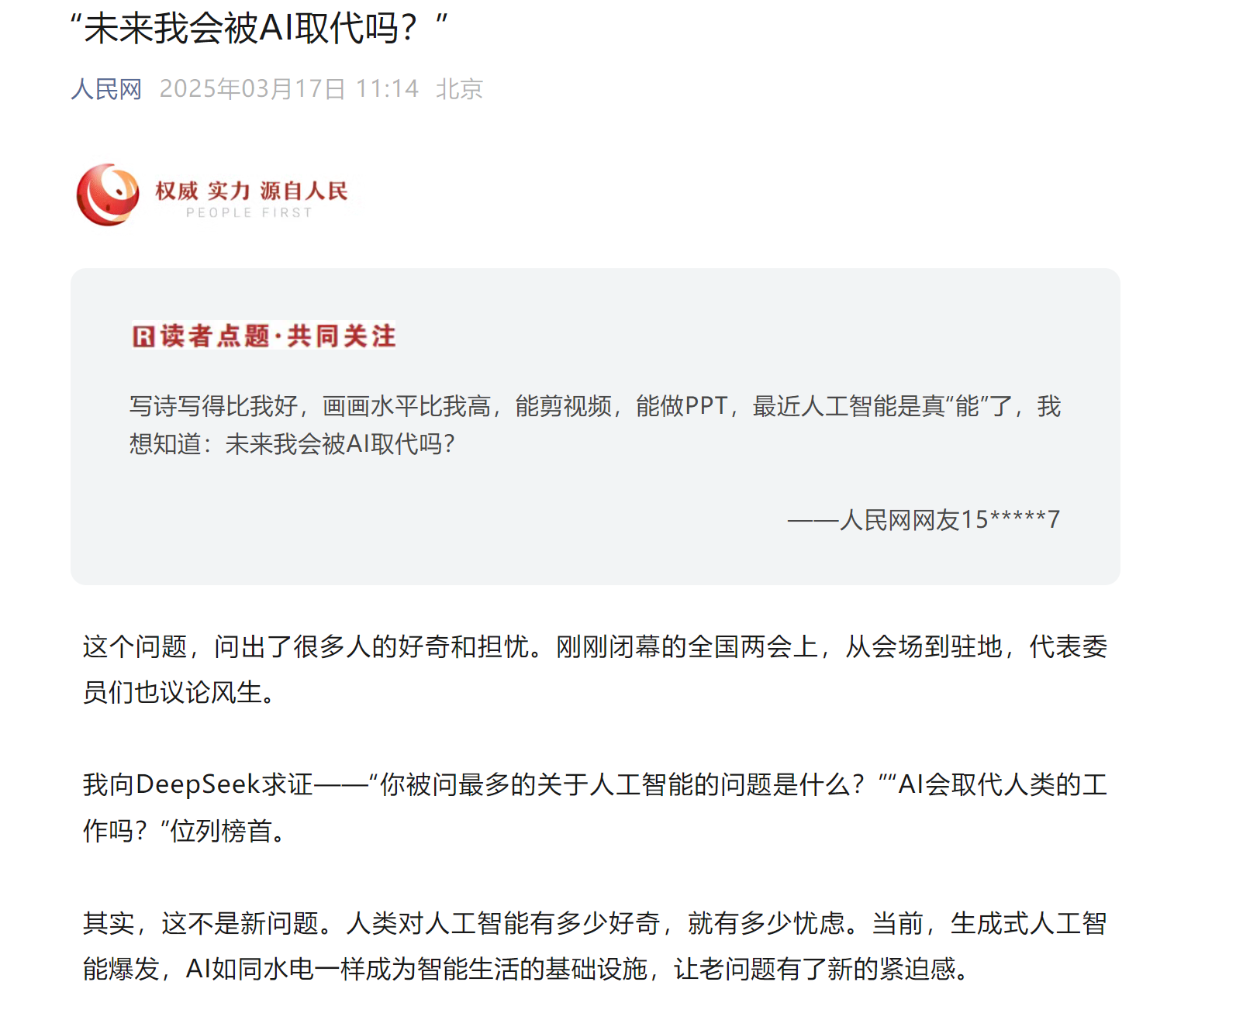
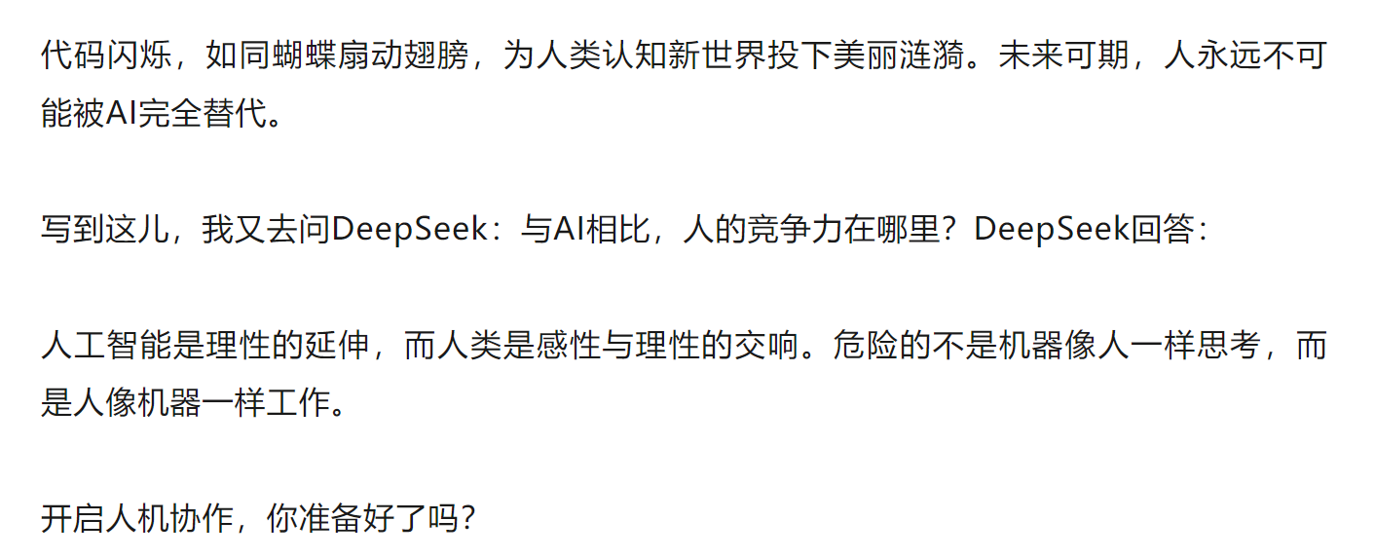
Artificial intelligence is an extension of rationality, while human beings are a symphony of sensibility and rationality. What is dangerous is not that machines think like humans, but that humans work like machines.

